Slide 1
호남고속 일터괴롭힘과 차별 실태조사 결과
오정심(전북평화와인권연대)

Slide 2
1. 분석 종류
호남고속 근무배차표
및 심층면접

Slide 3
2. 분석방법
2-1 호남고속근무배차표
대상
① 민주노총 조합원
② ①을 제외한 전체집단(이하 非조합원 집단)
• 기간
2016년 2월 1일 ~ 2016년 7월 31일
• 데이터분석
R 3.5.2 프로그램 이용(일원분산분석, 독립표본 T 검정 등)

Slide 4
2. 분석방법
2-2 심층면접
대상
민주노총 조합원
• 기간
2016년 11월 19일~2016년 12월 14일

Slide 5
3. 호남고속 배차표 및 심층면접 분석결과
3-1. 근무일수 차별
3-2. 노선배차 차별
3-3. 차량배차 차별
3-4. 징계를 활용한 일터괴롭힘

Slide 6
3-1. 근무일수차별
3-1-1. 평균 근무일수차이(P<0.05)
표1. 민주노총 조합원과 非조합원의 월별 평균 근무일수
구분 | 2월 | 3월 | 4월 | 5월 | 6월 | 7월 | 평균
민주노총조합원 | 11.8 | 12.6 | 11.9 | 12.2 | 12.1 | 12.5 | 12.19
非조합원 | 12.1 | 13.5 | 12.5 | 12.4 | 12.2 | 12.7 | 12.56

Slide 7
3-1. 근무일수차별
3-1-1. 평균 근무일수차이(P<0.05)
표2. 민주노총 조합원/非조합원 월 평균 근무일수 독립표본 t검정 결과
구분 | 평균 |  | 표준편차 |  | t값 | p값
 | 민주노총 | 非 민주노총 | 민주노총 | 非 민주노총
2월 | 11.82353 (n=51) | 12.10256 (n=117) | 0.5551894 | 1.1324722 | -2.1398 | 0.03386
3월 | 12.64706 (n=51) | 13.50862 (n=116) | 0.9126561 | 1.2819529 | -4.9333 | 2.4e⁻⁶
4월 | 11.96000 (n=50) | 12.46721 (n=122) | 1.124132 | 1.214135 | -2.6334 | 0.01007
5월 | 12.24528 (n=53) | 12.40496 (n=121) | 0.7313228 | 1.0612768 | -1.1464 | 0.2536
6월 | 12.05556 (n=54) | 12.15833 (n=120) | 0.5290314 | 0.9701064 | -0.90054 | 0.3691
7월 | 12.45283 (n=53) | 12.73770 (n=122) | 0.5025335 | 0.9604000 | -2.566 | 0.01117

Slide 8
3-1. 근무일수차별
3-1-2. 12일 초과 근무일수 차이(P<0.05)
표3. 민주노총 조합원/ 非조합원 12일 초과 근무자 비율
구분 | 근무 일수 | 2월 (n1=51 n2=117) | 3월 (n1=51 n2=116) | 4월 (n1=50 n2=122) | 5월 (n1=53 n2=121) | 6월 (n1=54 n2=120) | 7월 (n1=53 n2=122) | 전체 (n1=312 n2=718)
민주노총 조합원 | 12일 초과 근무자 비율 | 5.9% (n=3) | 62.7% (n=32) | 20.1% (n=10) | 34.0% (n=18) | 13.0% (n=7) | 45.3% (n=24) | 30.1% (n=94)
 | 14일 이상 근무자 비율 | 0.0% (n=0) | 11.8% (n=6) | 4.0% (n=2) | 1.9% (n=1) | 1.9% (n=1) | 0.0% (n=0) | 3.2% (n=10)
非조합원 | 12일 초과 근무자 비율 | 37.6% (n=44) | 81.9% (n=95) | 55.7% (n=68) | 54.5% (n=66) | 31.7% (n=38) | 63.9% (n=78) | 54.2% (n=389)
 | 14일 이상 근무자 비율 | 4.3% (n=5) | 49.1% (n=57) | 11.5% (n=14) | 4.1% (n=5) | 0.8% (n=1) | 16.4% (n=20) | 14.2% (n=102)

Slide 9
3-1. 근무일수차별
3-1-2. 12일 초과 근무일수 차이(P<0.05)
표4. 2016.2~7월 민주노총 조합원/非조합원 12일 초과 근무한 달의 개월 수 독립표본 t검정 결과
구분 | 평균 |  | 표준편차 |  | t값 | p값
 | 민주노총 | 非민주노총 | 민주노총 | 非민주노총
13일 이상 | 1.690909 (n=55) | 3.062992 (n=127) | 1.152658 | 1.390147 | -6.9148 | 2.277e⁻¹⁰
14일 이상 | 0.2000000 (n=55) | 0.8031496 (n=127) | 0.4472136 | 0.8640930 | -6.1831 | 4.329e⁻⁹

Slide 10
3-1. 근무일수차별
3-1-2. 12일 초과 근무일수 차이(P<0.05)
표5. 2014년 1~12월, 민주노총 조합 가입 전후 근무일수 비교
(※ 2월은 다른 달에 비해 날짜가 2~3일 적으므로 분석에서 제외하였음)
 | 타 노조 조합원이었을 때 근무일수 |  |  |  |  |  |  | 민주노총 조합원일 때 근무일수
이름 | 1월 | 3월 | 4월 | 5월 | 6월 | 7월 | 평균 | 8월 | 9월 | 10월 | 11월 | 12월 | 평균
하○○ | 14 | 15 | 13 | 15 | 13 | 13 | 13.8 | 9 | 11 | 13 | 12 | 12 | 12
육□□ | 13 | 14 | 13 | 12 | 13 | 13 | 13 | 12 | 4 | 12 | 12 | 12 | 12
김△△ | 15 | 14 | 14 | 14 | 12 |  | 13.8 | 12 | 12 | 12 |  | 13 | 12.2
이◎◎ | 14 | 14 | 14 | 13 | 13 | 13 | 13.5 | 12 | 12 | 12 | 12 | 12 | 12
최◇◇ | 15 | 14 | 14 | 13 | 13 | 13 | 13.6 | 11 | 12 | 12 | 12 | 12 | 11.8
최∇∇ | 15 | 16 | 15.5 | 15 | 14 | 14 | 14.7 | 12 | 12.5 | 12.5 | 12 | 12 | 12.1
평균 |  |  |  |  |  |  | 13.7 |  |  |  |  |  | 12.0

Slide 11
3-1. 근무일수차별
3-1-3. 근무일수 차별에 따른 임금차별
표6. 2014년 1월1일~12월31일 호남고속 운수종사자 소속 조합별 임금 현황
(자료출처:전주시)
 | N | 평균 근속년수 | 2014년 평균임금
민주노총 조합원 | 55 | 7.27 | 34,698,058
한국노총 조합원 | 89 | 7.75 | 38,798,643
기업노총 조합원 | 7 | 4.43 | 37,137,374
없음 | 3 | 5 | 38,204,853
촉탁직(한국노총) | 11 | 0 | 25,244,080
기타(50% 이하) | 10 | 0.4 | 8,112,526
운수종사자 임금 총계 | 운수종사자 평균임금 | 운수종사자 평균임금 (촉탁, 기타제외)
6,094,858,701 | 34,827,764 | 37,247,069

Slide 12
3-1. 근무일수차별
3-1-3. 근무일수 차별에 따른 임금차별
표7. 호남고속 2016년 5호봉 기준 임금
"우리는 하루라도 일을 해야 많이 더 많이 받잖아요.“
1달 근무일수 | 임금
11일(만근) | 2,276,123
12일 | 2,553,566
13일 | 2,831,009
14일 | 3,108,452
15일 | 3,385,895

Slide 13
3-2. 노선배차차별
3-2-1. 전주 시내버스 노선 간 차이
표8. 시내버스 노선 현황
노선 | 2016.5.3일 이전 |  |  |  | 2016.5.4일 이후
 | N | 평균 1일 운행거리 | 평균 1회 운행거리 | 평균 승강장수 | N | 평균 1일 운행거리 | 평균 1회 운행거리 | 평균 승강장수
시내선 | 37 | 244.9 | 26.1 | 56.8 | 51 | 238.7 | 25.3 | 53.2
본선 | 91 | 262.4 | 24.4 | 47.7 | 91 | 262.4 | 24.4 | 47.7
지선 | 114 | 314.9 | 30.5 | 53.3 | 109 | 317.5 | 31.1 | 53.8
중형 | 18 | 274.0 | 25.1 | 45.1 | 18 | 274.0 | 25.1 | 45.1
순환 | 18 | 230.3 | 23.8 | 45.7 | 0 | - | - | -
저상 | 105 | 250.3 | 27.8 | 55.4 | 118 | 248.6 | 27.3 | 54.3
명품 | 4 | 273 | 27.3 | 47 | 4

Slide 14
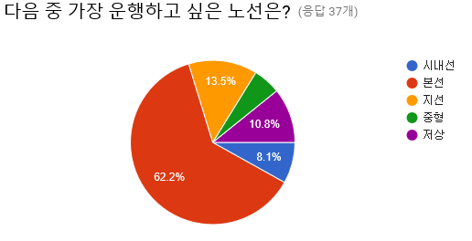
3-2. 노선배차차별
3-2-1. 전주 시내버스 노선 간 차이

Slide 15
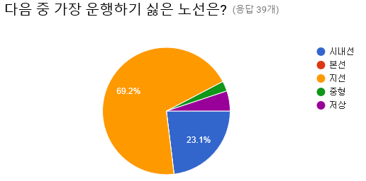
3-2. 노선배차차별
“커피를 잘 못 먹어요. 불안하니까. 시내선은 1시간 10분도 가는데. 이것은 1시간 40분 50분을 가야하니. 불안하니까 커피도 안 좋아.”-D
“본선은 종점지가 대부분 가까워요. 회사에서. 지선같은 경우는 운암가서 물고 운암가서 끝나는 코스가 있어요. 그게 열탕짜리라고 하면 그게 열두탕이 되는거야.”
-A
3-2-1. 전주 시내버스 노선 간 차이
“편한 노선이 있고 고된 노선이 지선이 있어요. 길고 아침에 일찍 일어나야하고. -A
“지선이 식사시간이 안 맞아. 반대쪽에 갈 때도 있는 게 거긴 식당이 없어. 도시락 싸가는 사람이 있는데, 다 식고.” -C
“노면이 안 좋지. 방지턱도 많고요. 그리고 나이 드신 분들이 많이 타잖아. 승하차 시간도 오래걸리고 조심히 해야지. ”
--B

Slide 16
3-2. 노선배차차별
3-2-2. 노선별 1일 운행거리와 민주노총 조합원 편중도(P<0.01)
그림1. 노선유형별로 구분한 1일 운행거리 및 민주노총 조합원 편중도

Slide 17
3-2. 노선배차차별
3-2-3. 특정 노선에서 민주노총 조합원 배제
표9. 기간 중 민주노총 조합원이 한 번도 배치되지 않은 노선 개수
 | 본선 | 지선 | 중형 | 저상 | 명품 | 계
16.2.~16.5.3. | 41 | 2 | 1 | 72 | 3 | 119
16.5.4.~16.7. | 54 | 2 | 5 | 61 | 4 | 126

Slide 18
3-2. 노선배차차별
3-2-4. 각 노선별 민주노총 조합원/非조합원 배차 현황
그림2. 민주노총 조합원/非조합원의 지선노선, 저상노선 편중도

Slide 19
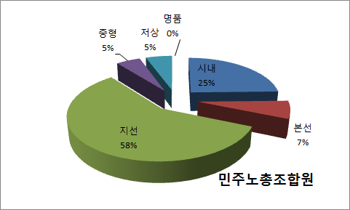
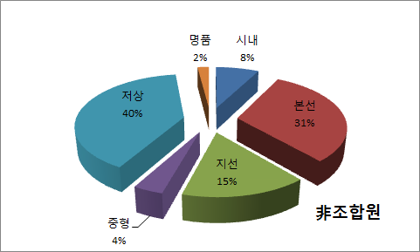
3-2. 노선배차차별
3-2-4. 각 노선별 민주노총 조합원/非조합원 배차 현황
그림3. 2016.5.4.~7.31 민주노총 조합원이 운행한 노선의 비율
그림4. 2016.5.4.~7.31 非조합원이 운행한 노선의 비율

Slide 20
3-2. 노선배차차별
3-2-4. 각 노선별 민주노총 조합원/非조합원 배차 현황
“우리 회사만 고정으로 뛰게해요. 지선으로 뛰는 차는 본선 절대 못가요. 지선 힘든 노선만 계속 뛰게 만들어놨어요.” -B
표10.
 | 저상, 본선, 명품 | 지선
민주노총 조합원 | 12% (n=232) | 58% (n=1,103)
非 조합원 | 73% (n=3,216) | 15% (n=686)

Slide 21
3-3. 차량배차차별
"거의 10년 이상 된 분들이 3분이 예비를 타고 있어요. 타노동조합은 1년 안에는 본기사로 올라가요.
표11.
구분 | 민주노총 조합원 | 非조합원 | 합계
전체운전원 | 56 | 122 | 178
예비기사 | 5 | 17 | 22
1년 이상 근속 예비기사 | 4 | 1 | 5
“우리는 차를 타면 브레이크를 밟아 봐요. 사람이 실려 있는 상황에서 조금만 밟아도 되는지. 만약 콱 밟으면 사고 날 수도 있잖아요. 그래서 자기 차가 중요해요.” -A
“간단하게 내 집 갖고 있는 거하고, 사글세 사는 거하고 다르잖아요.” -C

Slide 22
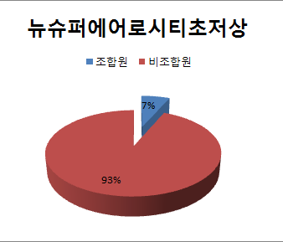
3-3. 차량배차차별
표11.
그림5.
 | 민주노총 조합원 | 非조합원
뉴슈퍼에어로시티초저상 | 3 | 43
BC211M | 3 | 9
BS090 | 1 | 3
뉴슈퍼에어로시티 | 40 | 46
현대그린시티 | 3 | 1
BS106 | 0 | 2
성진트롤리버스ACT | 0 | 2
계 | 50 | 106

Slide 23
3-4. 징계를 통한 일터괴롭힘
3-4-1. 간소화규정의 징계 대상 문제점
그림6.

Slide 24
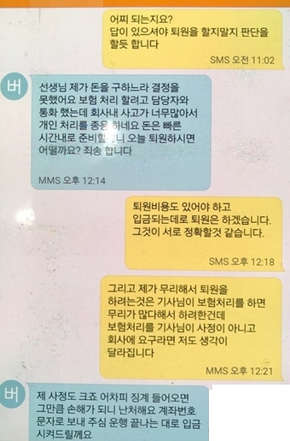
3-4. 징계를 통한 일터괴롭힘
3-4-1. 간소화규정의 징계 대상 문제점
"예를 들어 징계를 먹일 때, 두 달에 걸쳐 징계를 먹여요. 우리가 만근을 못하게끔. 두 달 합쳐봤자 200만원도 안 되는 거예요."
“금액으로 징계를 내리잖아요. 교통사고를 어떻게 됐느냐에 따라서 징계수위를 정해야지, ”
그림7.
“승무정지 10일분. 내 돈 100만원 내서 끝내버리는 게 낫잖아요. 손해잖아요. 10일 일 못하면. 계산해보면. 그러다보니 자부담이 생겨요.”
교통사고 비용 자부담 처리한 한국노총 운수 노동자

Slide 25
3-4. 징계를 통한 일터괴롭힘
3-4-2. 14년간 고정되어 있는 간소화규정의 문제점
 | 최저시급 | 소나타
2004년 | 2,510원 | 1,252~2,589원
2017년 | 6,470원 | 2,255~3,893원
• 간소화규정 고정은 버스 노동자들에게 매년 징계수위가 강화되고 있음을 의미

Slide 26
3-4. 징계를 통한 일터괴롭힘
3-4-3. 교통사고가 발생하는 요인에 대한 구조적 접근
산업안전보건법 제5조 사고예방의무는 사업주에게 있다.
2007년, <버스운전 근로시간 개선방안 연구>에 따르면 격일제 근무 시 1일2교대제 근무에 비해 사고율이 78% 이상 높다고 보고되었다.
2015년, <버스 운전노동자의 과로 실태와 기준 연구>에서도 격일제 근무가 사고가 발생 위험이 1.8배나 높았다.
근무조건 자체가 사고위험을 내포하고 있는 상황에서, 사고가 발생하지 않도록 제도적․구조적 개선하려는 노력이 필요하다.

Slide 27
고맙습니다!

